Slide 1
Муниципальное бюджетное дошкольное образовательное учреждение – детский сад № 93 города Орла
Фотоальбом на тему:
«Удивительное рядом»
Составитель: Сапронова М. А.

Slide 2
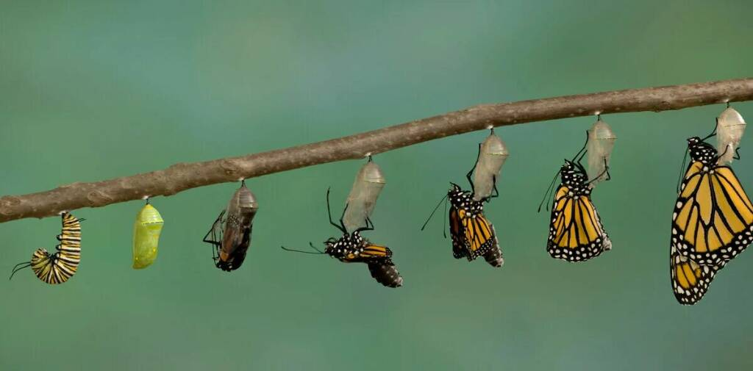

Slide 3
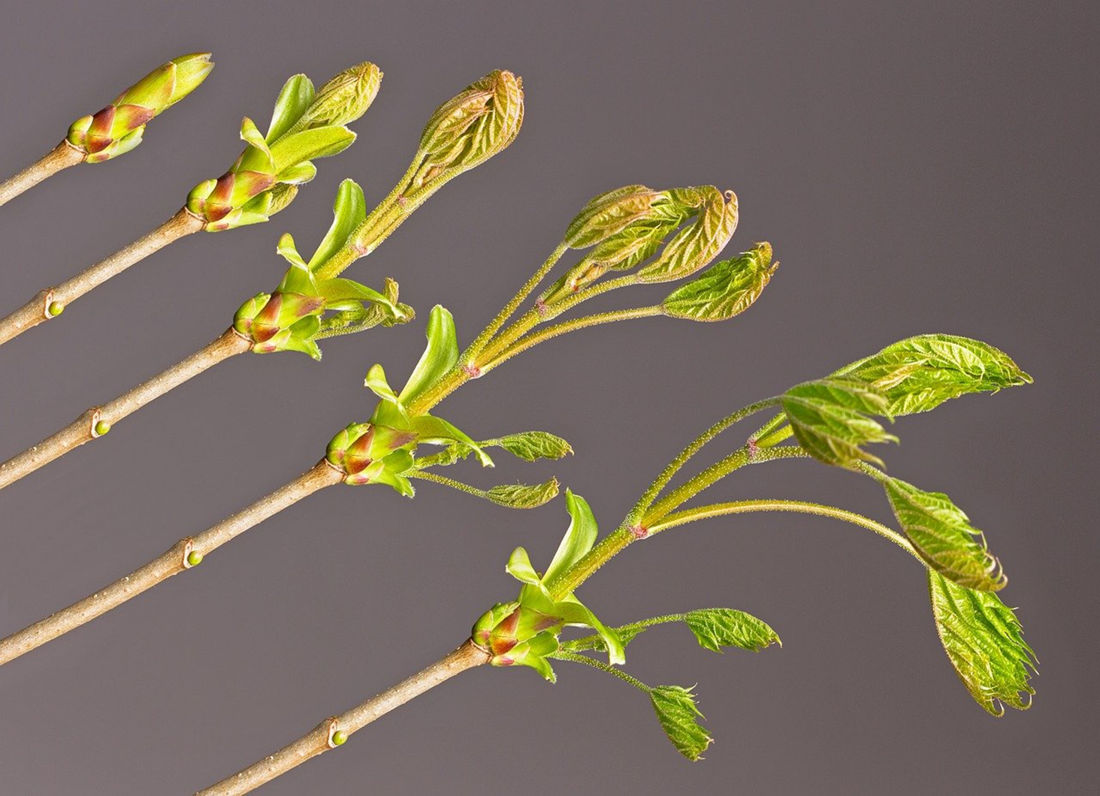

Slide 4
